Slide 1


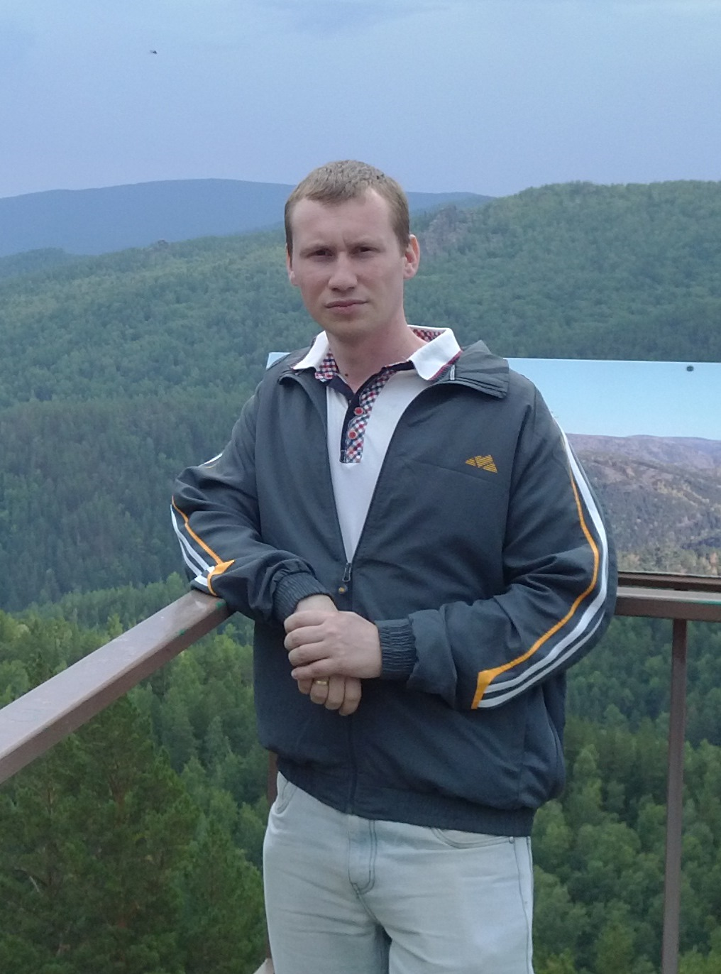
Media-based
Blockchain Platform
Simanovsky Sergey
CEO Golos Fund
golosfund@golos.io

Slide 2

60 тыс. TX / день | 60+ тысяч | 25+ аппликаций
100+ нод | 5 веб клиентов | 18/10/2016 by CF
Cap - 750 мил РУБ | 30% CMGR | ROI - 500%

Slide 3
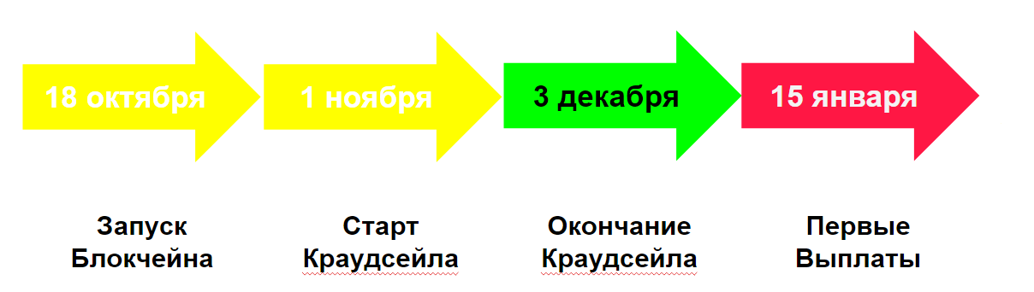
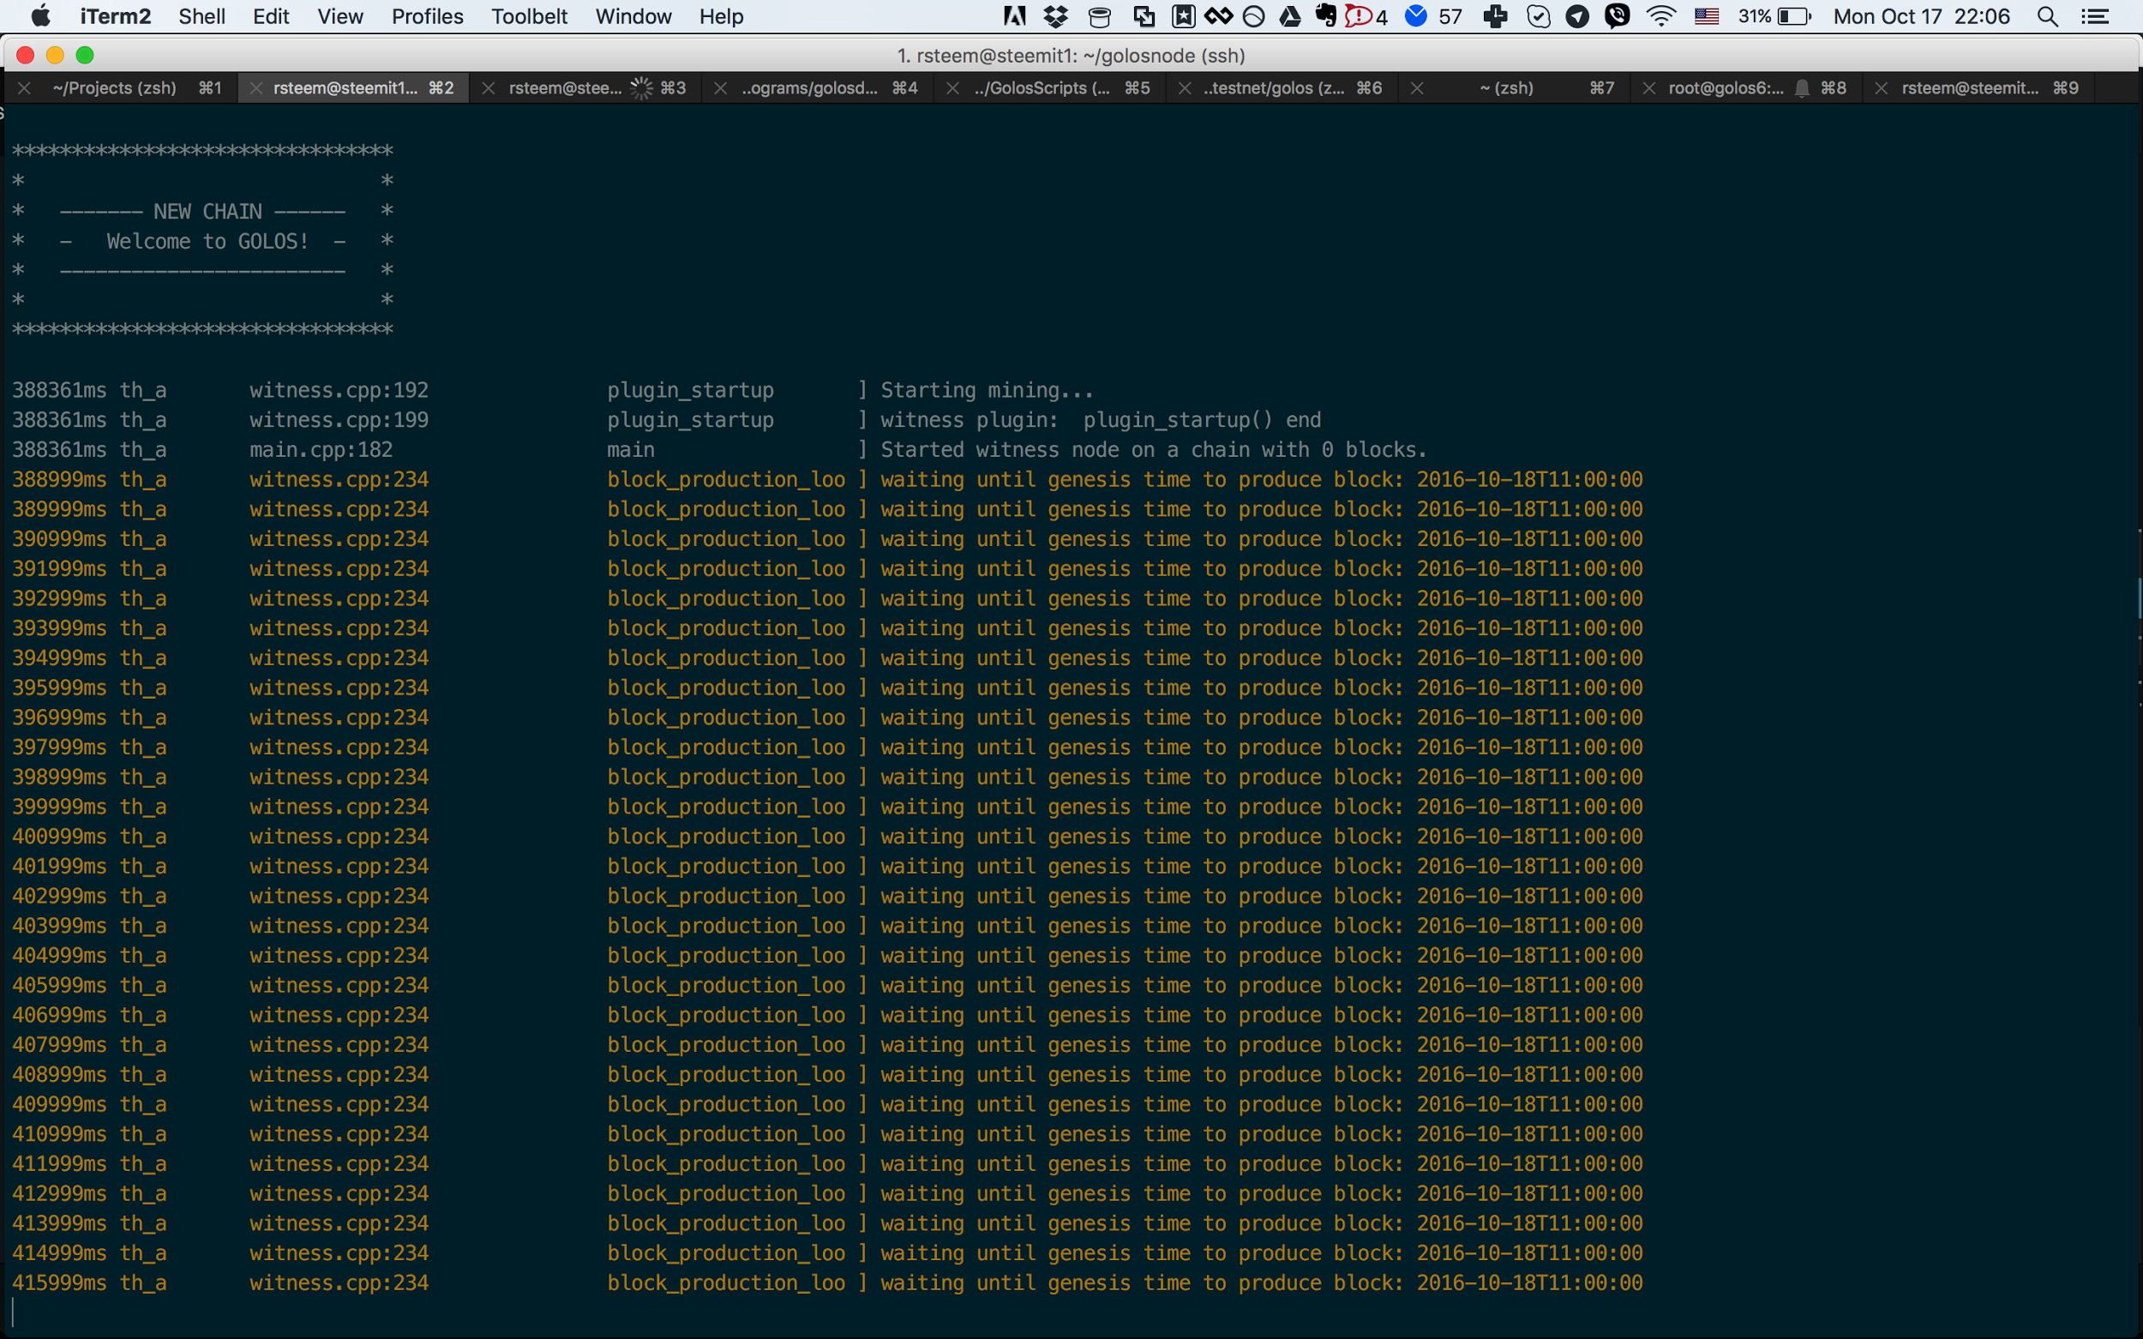
Уже история
10000 инвесторов
33 дня
30 миллионов рублей
Самый крупный краудфандинг в Рунете в истории

Slide 4
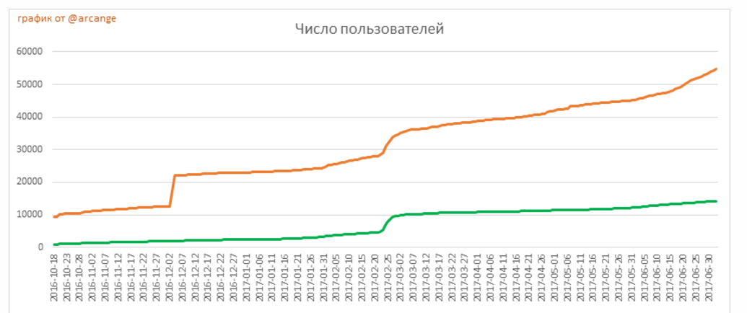
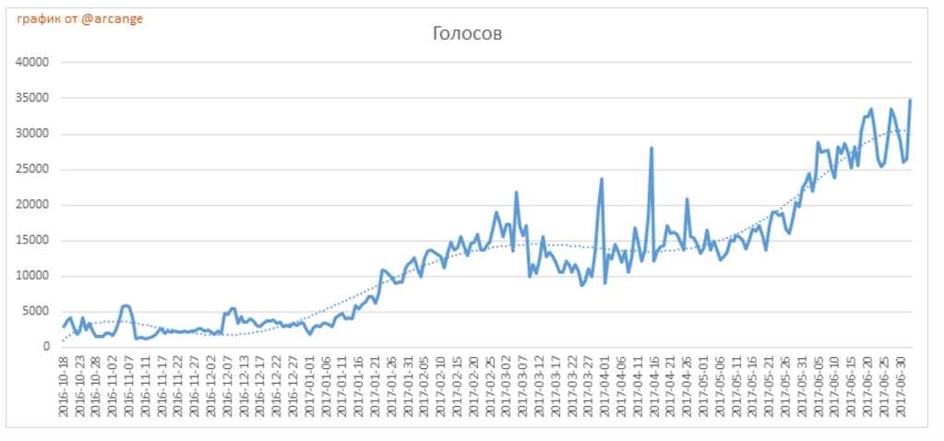
Краткий обзор
ЖИВЫЕ СООБЩЕСТВА:
Golos.io - блоггеры
Mapala.net - путешественики
Esteem - мобильный клиент
1place - read only client
Steepshot - инстаграм
+ Несколько бизнесов
+ Сфера развлечений
+ Новостная сфера
5 миллионов просмотров сайта за посл месяц
До 15 минут/юзер
Место в РФ - 7000
В мире - топ 100к

Slide 5
Частые вопросы
ЧАВО?
За что платит Голос?
Откуда деньги кэп?
У вас есть криптовалюта?
А деньги настоящие?
Что такое рейтинг \ репутация ?
Как вести блог? Кто мне поможет?
А мне нужно 10005000 подписчиков?
Как заработать?
Что такое флаг \ апвоут?
А кто админ \ правила поведения?
А не пирамида ли это?
Отличия - Прозрачность операций \ Открытый код \ Нет ЦА \ Нет обязательств

Slide 6





ЦА - кому это интересно
Разработчики
Широкие возможности. Открытый код. Многообещающая технология
СМИ / Сообщества
Доступ к широкой аудитории, вечная запись информации, возможность монетизации без больших расходов, репутация
Блоггеры
Широкий инструментарий для общения. Вечная запись. Вознаграждение
Государственные институты
Прозрачность сделок, статистика и регистрационные инструменты, возможность записи данных (паспорт / верификация данных), голосования
Инвесторы / Предприниматели
Годовая % ставка, стабильный токен с привязкой цены к активам, возможности пассивного дохода, финансовые инструменты, нет комиссий

Slide 7
Либертарианство
Свобода слова! Отсутствие ЦА и модерации
Love is all you need Отсутствия насилия и налогов. Благотворительность
Эконом. свобода! P2P, сам себе банк, расчетный счет, монетизация
Цифровая эра Уникальная запись в блокчейн. Доказуемость права
СМИ Отсутствие цензуры и доп заработок
Прозрачность ДАО, все транзакции на блокчейне

Slide 8
Будущее проекта
Блокчейн и Golos.io
White paper Golos Fund: https://wiki.golos.io/1-introduction/belaya-bumaga-golosfonda.html
Для развития проекта было принято решение о создании 3 организаций:
+Golos•Fund зарабатывает на венчурных инвестициях в приложения и команды экосистемы Graphene (до 100 тысяч USD)
+Golos Сore зарабатывает на разработке и внедрении умных контрактов блокчейна Голос
+Golosio зарабатывает как типичное приложение блокчейна Голос доставляя лучшее решение для блоггинга
Основные задачи на ближайшие 2 года, включают в себя:
+Покрытие экосистемой Голоса, всех известных социально значимых приложений +Трансформация в полноценную платформу для умных контрактов +Рост капитализации сети до $1 млрд
Некоторые крутые фичи в разработке:
+Новый интрефейс golos.io
+Социальный капитал / Геймификация для пользователей
+Роутинг платежей
+Golos store для приложений
+Golos rank для ранжирования данных на блокчейне
+Мессаджинг на блокчейне

Slide 9
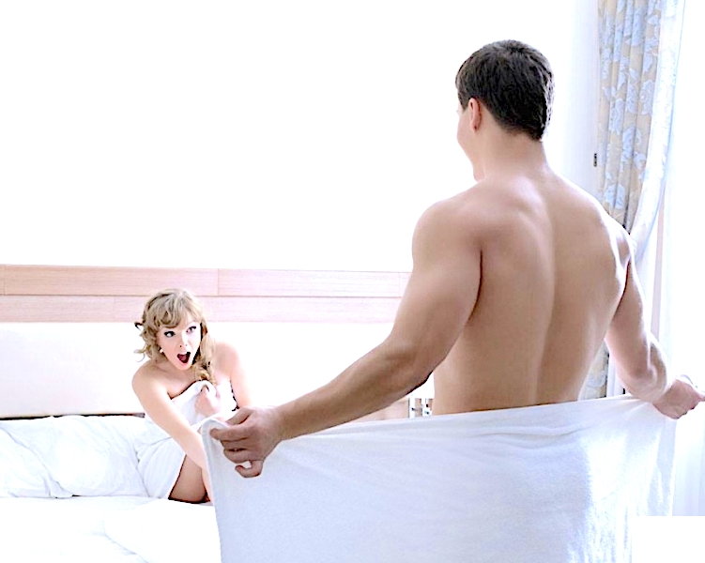





Мы гордимся
нашим блокчейном!

